Slide 1
Pressure/Stress
110.05.31
5th graders
I.A. Class

Slide 2
What is pressure? What is stress?

Slide 3
Pressure/Stress=壓力
壓力是我們面對生活中各種對自己的要求而引起的正常身體和心理反應。
例如：升上五年級後，重新編班，換了新同學和新老師，心裡感到不安、焦慮，在開學前一晚，翻來覆去睡不著覺，覺得心中充滿了壓力…

Slide 4
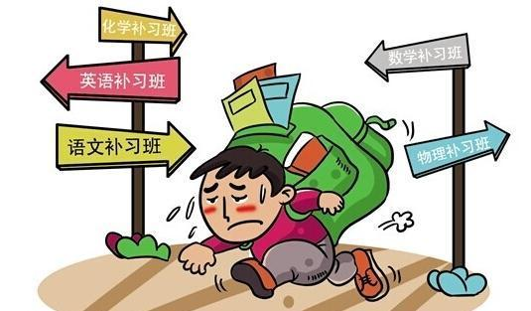
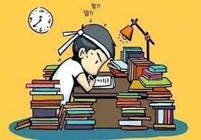
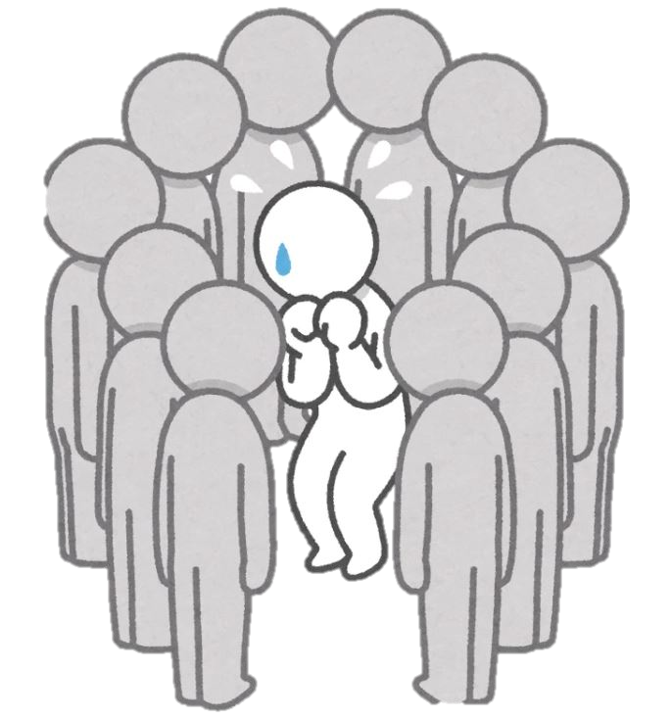
學生壓力的來源
補習壓力
讀書、學習壓力
同儕壓力

Slide 5
壓力 ｘ 身體
身體
認知
情緒
行為
Body
Cognition
Emotion
Behavior

Slide 6
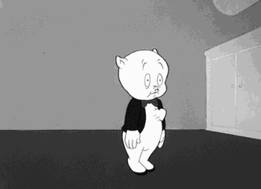
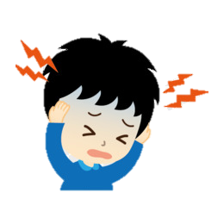
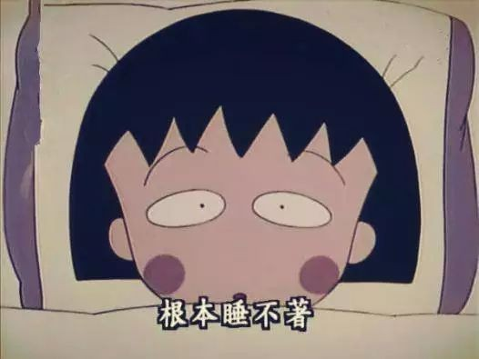
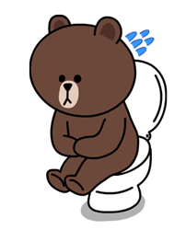
身體 Body
心跳、呼吸急促
肌肉緊繃、疼痛
失眠
腸胃不適
頭痛

Slide 7
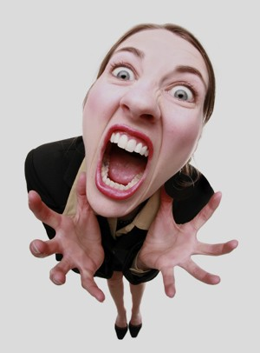
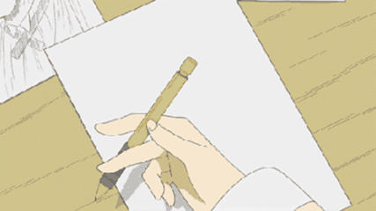
認知Cognition
記憶力變差
討厭自己
無法專心

Slide 8
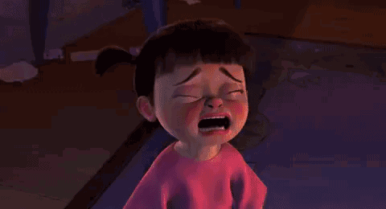
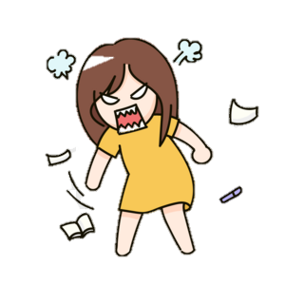
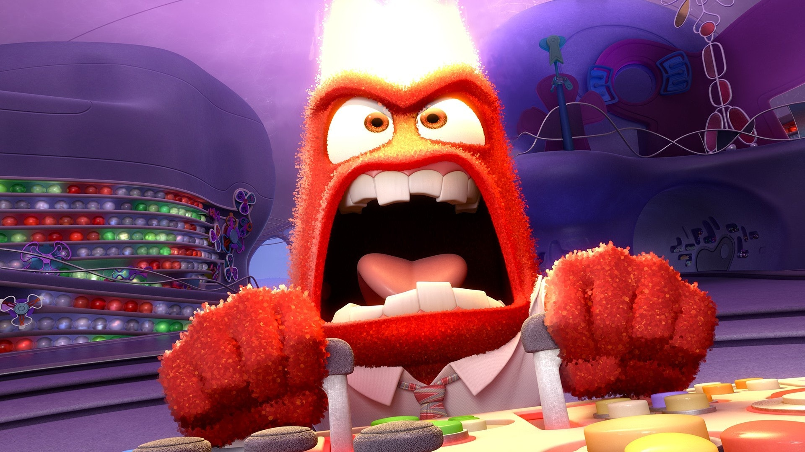
情緒Emotion
易哭
焦慮
煩躁
憤怒

Slide 9
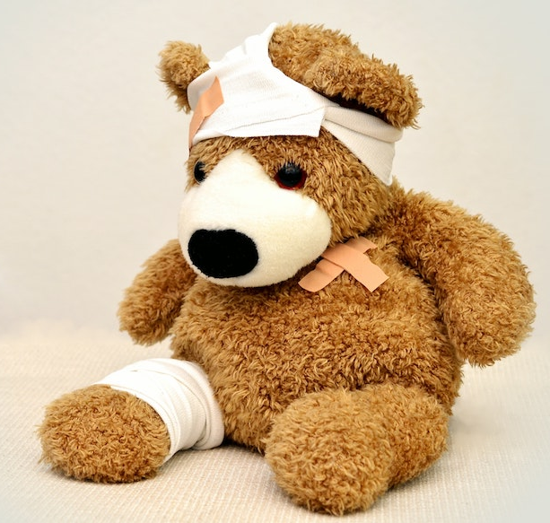
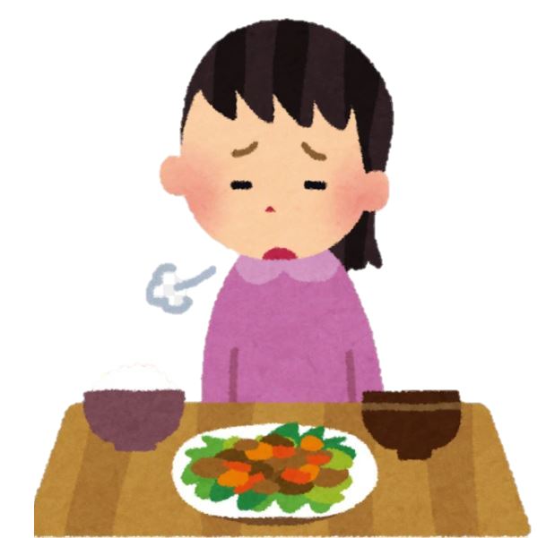
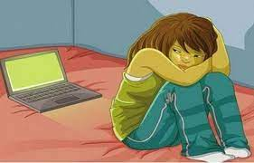
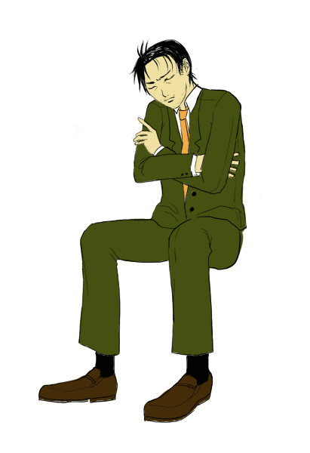
行為Behavior
自我傷害
社交退縮
食慾不振
坐立不安

Slide 10
How to deal with it?

Slide 11
找、做、解
找出引起壓力的原因，採取行動，解決問題
例子：因擔心別人會討厭自己，而對拒絕別人過份的要求感到有壓力。
找
不想答應，但又怕被討厭，所以備感壓力。
做
是否是事實？對自己有幫助嗎？
解
找方法改變現況。
我一定會被討厭？勉強答應別人換成的友情，是真的友誼嗎？

Slide 12
改變心法
自我肯定
量力而為
拒絕超載
學會say no
智慧辨識

Slide 13
好習慣養成
排次序
拆解處理
不抱佛腳
事情有優先、迫切順序。
知道自己要做什麼，一件件做好。
複雜的功課或任務，拆解成數個部分，把事情變容易。
千萬不要把事情拖到最後一刻。

Slide 14
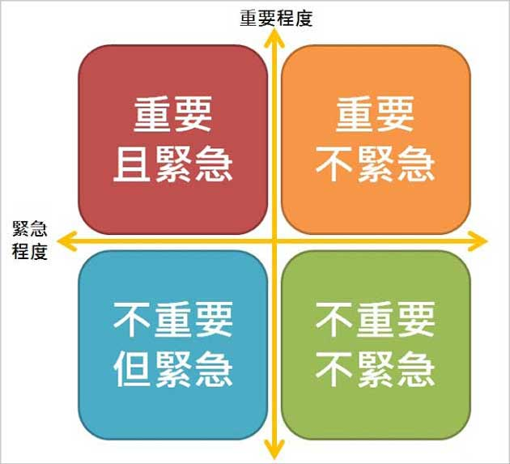
1
3
2
4

Slide 15
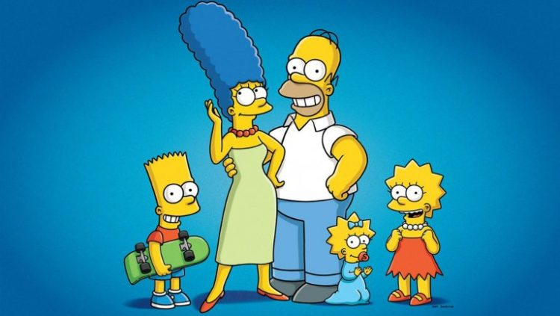
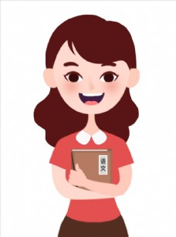
壓力支援網
Friends
Family
Teacher

Slide 16
良好生活習慣
鍛鍊正向思考
Ex: 「秘密」的力量
睡眠時間充足
5-12歲兒童須有9-11小時的睡眠。
我和運動有約
快樂激素－多巴胺
培養多元興趣
心流體驗

Slide 17
Hobby
興趣

Slide 18
Listen to music or Sing

Slide 19
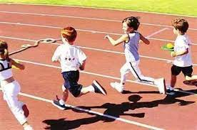
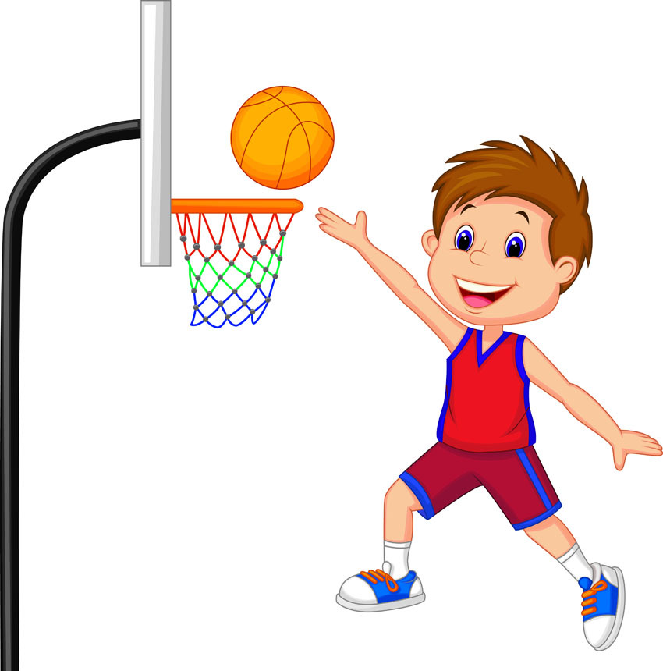
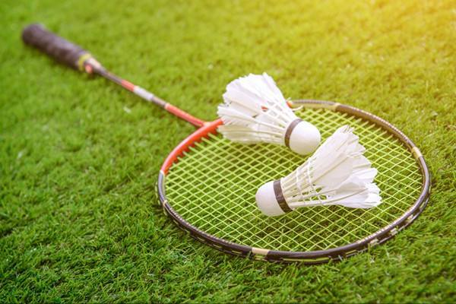
Exercise

Slide 20
Read books

Slide 21
Play board games

Slide 22
Draw

Slide 23
Take care of pets

Slide 24
Play piano

Slide 25
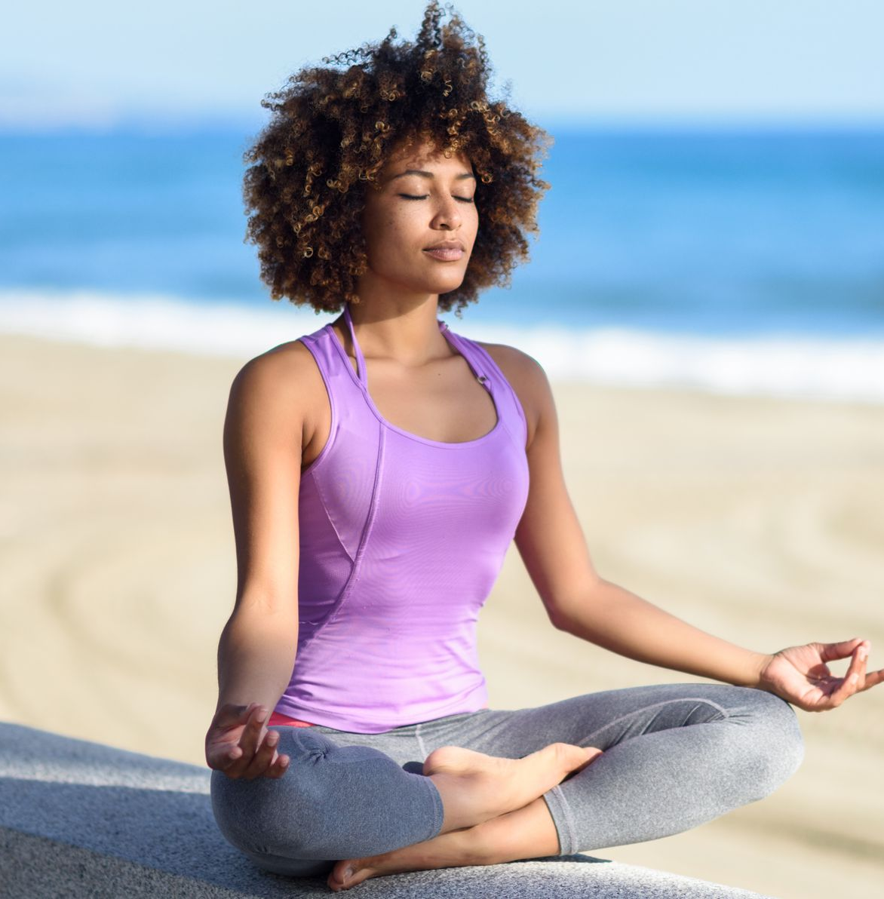
Meditation

Slide 26
Zentangle/ Zen painting

Slide 27
Hiking
Teacher Betty’s Relaxing Hobbies

Slide 28
Meditation
Teacher Betty’s Relaxing Hobbies

Slide 29
Eating
Teacher Betty’s Relaxing Hobbies

Slide 30
Zentangle
Teacher Betty’s Relaxing Hobbies

Slide 31
What about yours?

Slide 32
1. 進入Google 表單完成指派作業。 －壓力檢測量表 －回答問題 2. 下次上課：6/2(三)14:10-14:50，記得用open ID登入Teams。 3. 下次上課請準備一張A4白紙、鉛筆、橡皮擦和一枝黑筆。
Homework

